Slide 1
Dátová analýza veľkej databázy študentských riešení
David Vachálek
Školiteľ: Ing. František Gyárfáš, CSc.

Slide 2
Téma a cieľ
Témou je analýza databázy študentských riešení z predmetu Programovanie (3)
Za dvanásť rokov študenti odovzdali vyše stotisíc riešení, ktoré zlyhali na rôznych chybách
Úlohou práce je analýza riešení podľa rôznych kritérií, analýza vývoja chýb a ich zmien v priebehu semestra, roztriedenie chýb, štatistické zhodnotenie a prezentovanie pomocou webovej stránky, využívajúcej technológie ako React, Django, SQL a ďalších.

Slide 3
Statické analyzátory
Analýza kódu vykonávaná bez nutnosti skutočného zbehnutia kódu
Oboznamovanie sa s viacerými nástrojmi, ich porovnanie
Použitie viacerých statických analyzátorov na analýzu študentských riešení

Slide 4
Statické analyzátory (2)
CppCheck
CppDepend
Clang
SonarQube

Slide 5
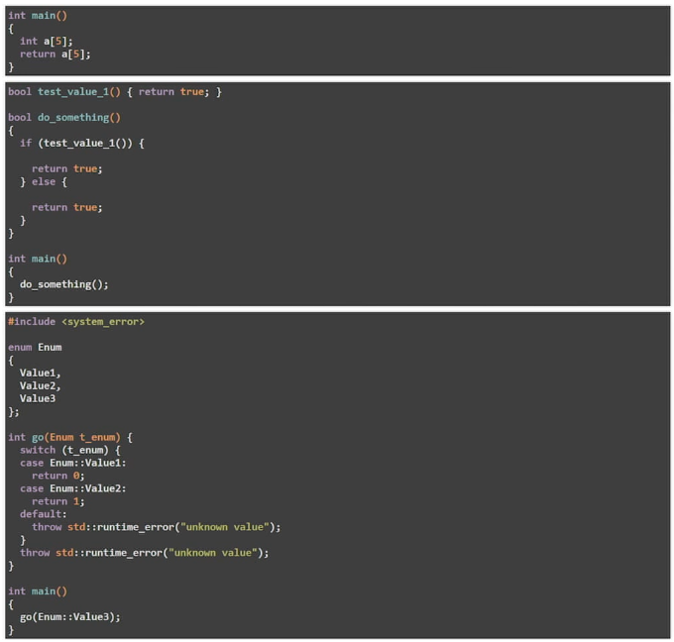
Statické analyzátory (3)

Slide 6
Prezentácia zdrojov

Slide 7
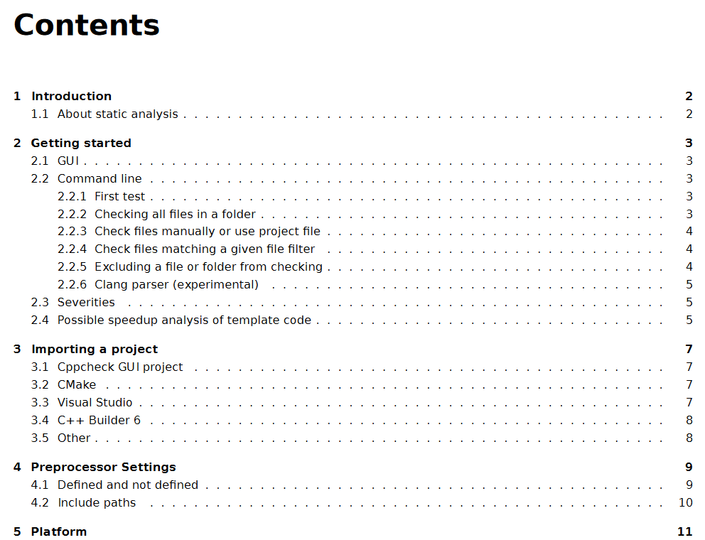
Zdroje
Oficiálny manuál ku analyzátoru CppCheck: http://cppcheck.sourceforge.net/manual.pdf
Oficiálne FAQ k statickému analyzátoru CppDepend: https://www.cppdepend.com/FAQ

Slide 8
Zdroje (2)
Export databázy z portálu predmetu Programovanie (3): https://dai.fmph.uniba.sk/~gyarfas/

Slide 9
Koniec
Ďakujem za pozornosť.

